Slide 1
20以内的进位加法
8、7加几
课堂导入-新知探究-课堂小结-课堂作业
苏教版 数学 一年级 上册
WWW.PPT818.COM

Slide 2
1.探索8、7加几的计算方法，能正确地进行计算。
2.进一步理解凑十法，初步体会算法多样化，培养思维的灵活性。

Slide 3
看谁算得又对又快！
10＋5＝
15
16
6＋10＝
10－6 ＝
4
19－10＝
14－10＝
2
9
4
12－10＝
3＋10＝
13
17－7 ＝
18
10
8＋10＝

Slide 4
8把
7把
8 ＋ 7 ＝ （把）
用小棒摆一摆，说说是怎样想的。
一共有多少把？

Slide 5
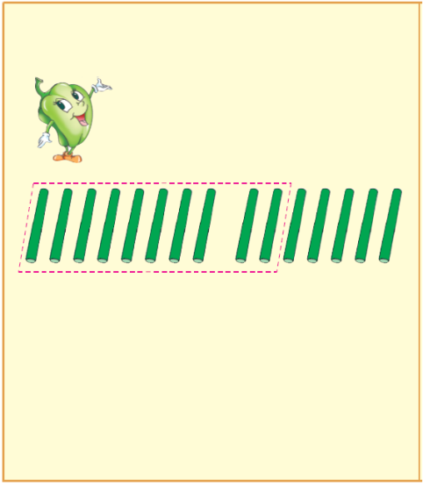
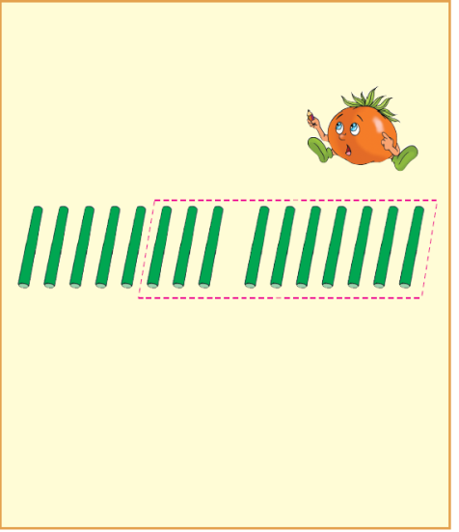
8和2凑成10。
7和3凑成10。
15
8 ＋ 7 ＝ （把）
8 ＋ 7 ＝ （把）
15
2
5
5
3
10
10

Slide 6
8把
7把
一共有多少把？
15
8 ＋ 7 ＝ （把）
15
8 ＋ 7 ＝ （把）
8 ＋ 7 ＝ （把）
15
2
5
5
3
10
10

Slide 7
试一试
先说说怎样算，再填空。
7 ＋ 9 ＝
16
7 ＋ 9 ＝
16
9＋7＝16
7＋9＝
6
1
?
16
10

Slide 8
计算8、7加几时，可以“拆小数，凑大数”，也可以“拆大数，凑小数”，不同的方法算出的得数是一样的。

Slide 9
先圈出10个，再计算。
1
8 ＋ 3 ＝
7 ＋ 6 ＝
11
13

Slide 10
2
8 ＋ 8 ＝
7 ＋ 4 ＝
8 ＋ 4 ＝
16
11
12
2
2
2
6
3
1
10
10
10

Slide 11
3
用你喜欢的方法计算。
8＋5＝
7＋8＝
8＋6＝
13
15
14
7＋7＝
7＋5＝
8＋9＝
14
12
17

Slide 12
4
9＋7＝
9＋8＝
8＋7＝
16
17
15
7＋9＝
8＋9＝
7＋8＝
16
17
15
比较上下的两道题，你有什么发现？

Slide 13
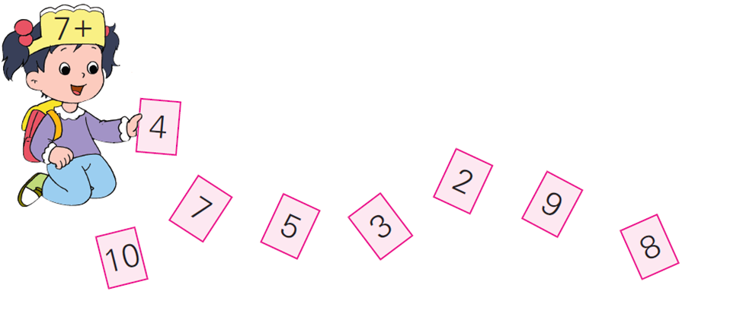
5
7＋4＝11
你还能说出哪些7加几的算式？说一说，算一算。

Slide 14
6
你还能说出哪些8加几的算式？说一说，算一算。
8＋6＝14

